Slide 1
Взаимодействие дистанционно учителя - дефектолога с родителями в условиях коррекционного обучения
во время карантина
Учитель-дефектолог: Браташ Юлия Геннадьевна

Slide 2
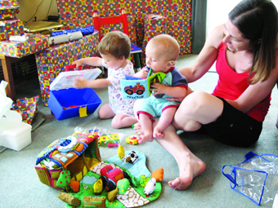
В законе «Об образовании» РФ сказано: «Родители являются первыми педагогами. Они обязаны заложить основы физического, нравственного и интеллектуального развития личности ребенка в раннем детском возрасте».
Современный подход к семье, воспитывающей ребенка с отклонениями в развитии, рассматривает семью как реабилитационную структуру, обладающую потенциальными возможностями для создания максимально благоприятных условий для развития и воспитания ребенка.

Slide 3
В настоящее время наблюдается тенденция к увеличению количества детей с особыми образовательными потребностями, а родители из-за экономического неблагополучия и социальной нестабильности все меньше уделяют внимания развитию и воспитанию своих детей, переложив всю ответственность на детский сад.
Работа с детьми, имеющими проблемы в развитии, должна включать коррекционно-воспитательное воздействие со стороны ДОУ и родителей, многие из которых не способны грамотно, осознанно и основательно выполнять возложенные на них функции и нести ответственность за свои действия. процессе преодоления дефекта ребенка.

Slide 4
Трудности
непонимание психофизических особенностей развития ребенка с нарушением интеллекта со стороны родителей
неумение организовать соответствующее его уровню развития общение и эффективное познавательное взаимодействие
отсутствие у родителей интереса к содержанию коррекционно-воспитательной работы

Slide 5
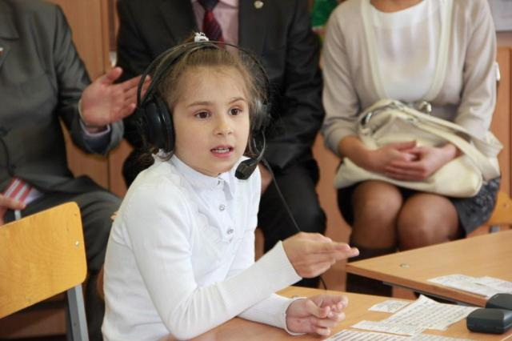
Проблема – недостаточная психолого-педагогическая осведомленность родителей и отсутствие тесного сотрудничества и единых требований ДОУ и семьи в вопросах воспитания и обучения детей с нарушением интеллекта.

Slide 6
Задачи взаимодействия:
Расширение психолого-педагогической осведомленности родителей.
Информирование о содержании коррекционно-развивающей работы.
Формирование адекватной воспитательной
позиции в отношении к ребенку.

Slide 7
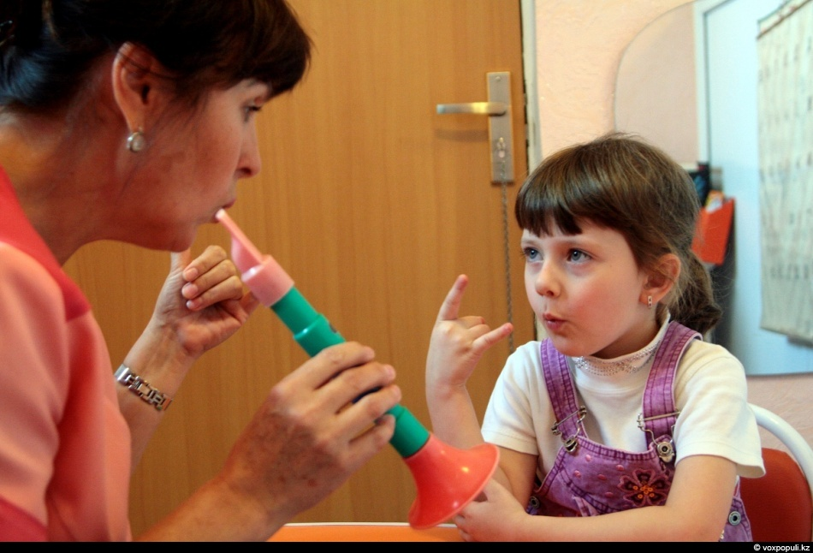
План-программа взаимодействия педагогов группы и родителей.
Цель программы: Объединить усилия ДОУ и семьи в вопросах психоречевого развития и воспитания детей с ОВЗ.
Задачи:
1. Обеспечить интенсивность освоения родителями комплекса специальных знаний и умений, способствующих коррекции психоречевого развития детей.
2. Выработать у родителей позицию активных участников коррекционно-образовательного процесса.
3. Научить родителей адекватно оценивать и развивать своего ребенка.
4. Развивать партнерские отношения педагогов и родителей.
5. Научить родителей объективно анализировать результаты коррекционно-образовательного процесса.

Slide 8
игровой практикум, тренинг, совместные занятия
педагогическая гостиная
познавательно-игровая викторина
Формы взаимодействия дефектолога и родителей
папка-передвижка «В копилку семьи»
групповые и индивидуальные консультации
памятки для родителей

Slide 9
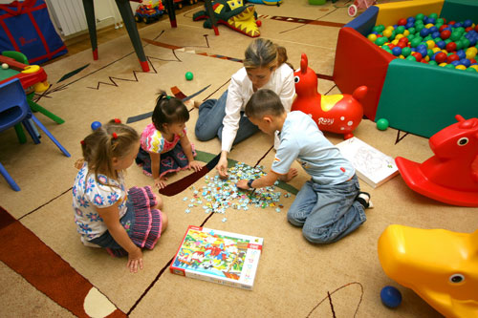
Очень высокую значимость в работе по взаимодействию с семьей показала инновационная проектная деятельность. Разработка и осуществление проектов по развитию детско-родительских отношений стала одним из необходимых условий достижения эффективности в коррекционном воздействии на детей.
Значение совместной проектной деятельности педагогов, родителей и детей обеспечивает благоприятные условия для формирования социальной компетентности, что немаловажно в коррекционной работе с детьми с нарушением интеллекта.

Slide 10
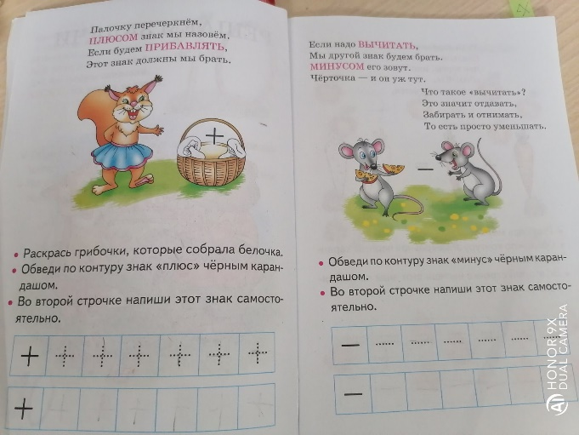
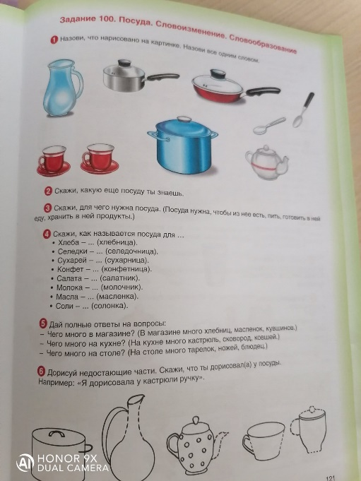
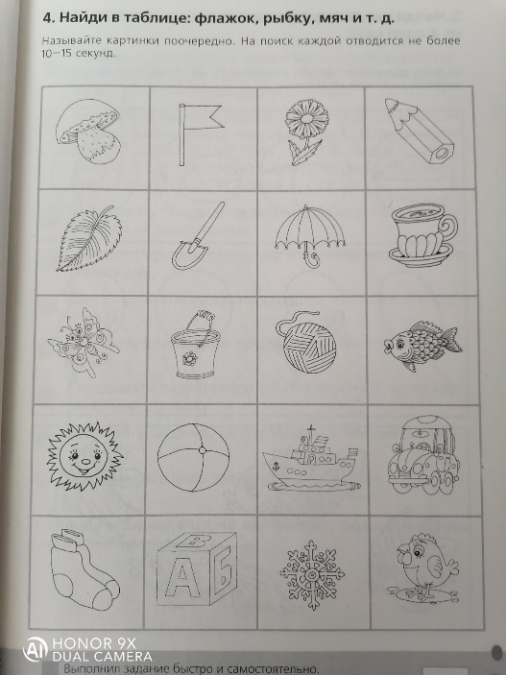
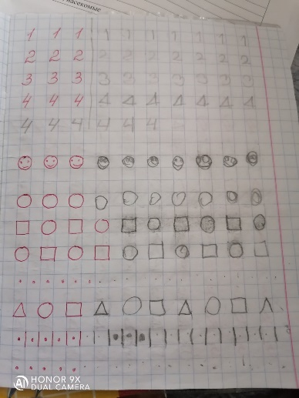
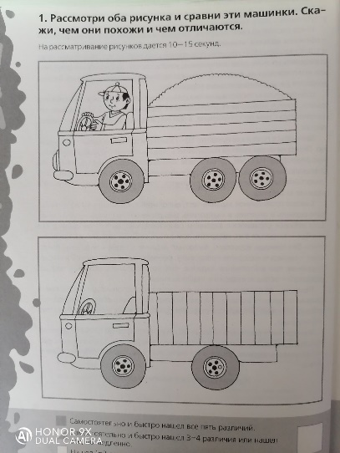
На самоизоляции идет взаимодействие учителя – дефектолога и воспитателей с родителями. Дистанционно даются задания для детей, родители совместно с детьми выполняют задания в домашних условиях.

Slide 11
Учитель- дефектолог проводит дистанционно консультации с родителями (что не получается, как выполнять задания).
[ 21 апреля 2020 г. 14:29 ] Родитель 1: Добрый день! Юлия Геннадьевна, можно нам задания на развитие речи, диалога. Чтобы он стремился предложения сам составлять
[ 21 апреля 2020 г. 14:34 ] Юлия: Добрый день! Хорошо!
[ 21 апреля 2020 г. 14:35 ] Родитель 1: Скажите а есть какие то игра может чтобы подготовить его у социальной адаптации, у общению с детьми, в условиях дома пока конечно 😊
[ 22 апреля 2020 г. 11:21 ] Юлия: Здравствуйте, да, конечно, все отправлю!
[ 22 апреля 2020 г. 19:18 ] Родитель 2: Спасибо большое.
[ 22 апреля 2020 г. 19:19 ] Родитель 2: Видеосообщение
[ 22 апреля 2020 г. 19:19 Родитель 2: Начинаем читать, правда не всё даётся. Но читаем всё подряд.
[ 22 апреля 2020 г. 19:46 ] Юлия: Какие молодцы!
[ 27 марта 2020 г. 9:02 ] Екатерина: Доброе утро!!!
[ 27 марта 2020 г. 9:04 ] Екатерина: Юлия Геннадьевна, а будет ли ещё какое то домашнее задание, кроме обычного
[ 27 марта 2020 г. 9:15 ] Юлия: Здравствуйте, сегодня ещё дополнительно дам, раз неделю будут дома
[ 6 апреля 2020 г. 21:40 ] Екатерина: Добрый вечер
[ 6 апреля 2020 г. 21:41 ] Екатерина: Мы все обвели, дальше самой рисовать круги, квадрат и точки
[ 6 апреля 2020 г. 21:49 ] Юлия: Здравствуйте, завтра скину что писать дальше.

Slide 12
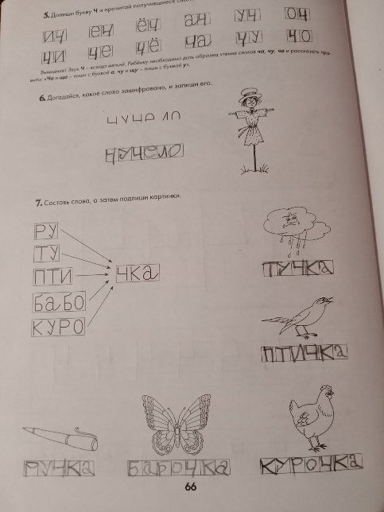
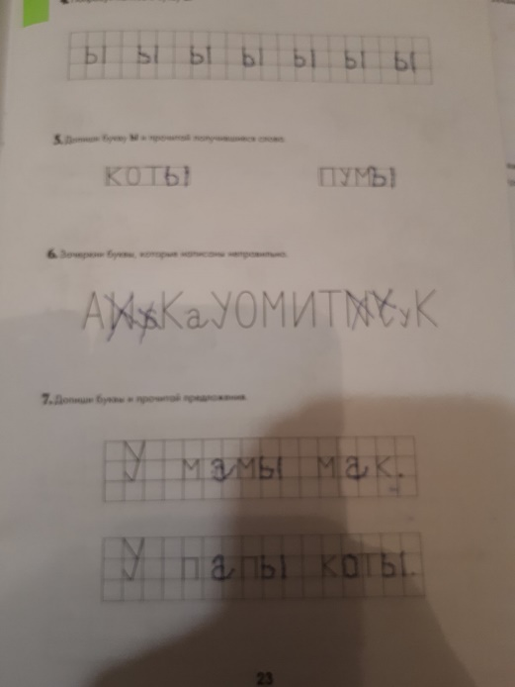
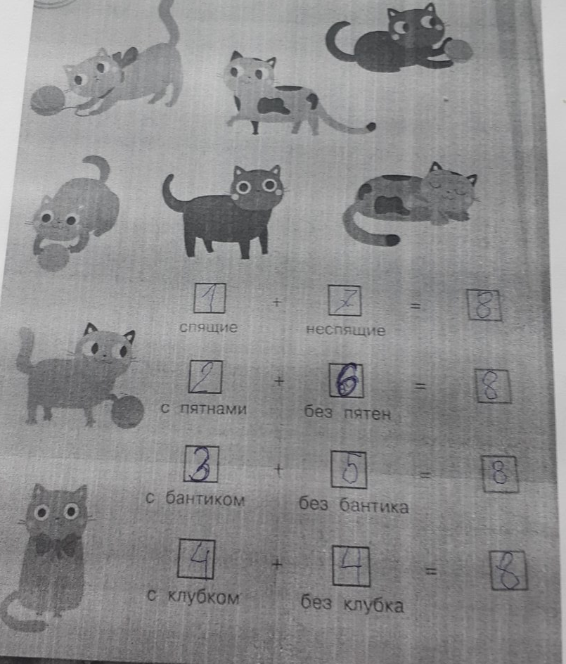
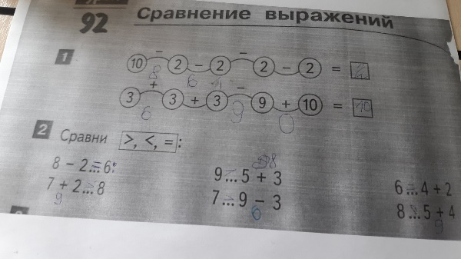
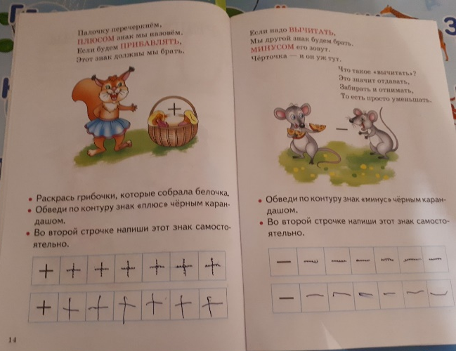
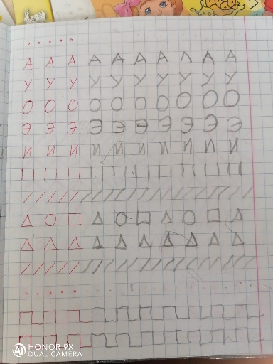
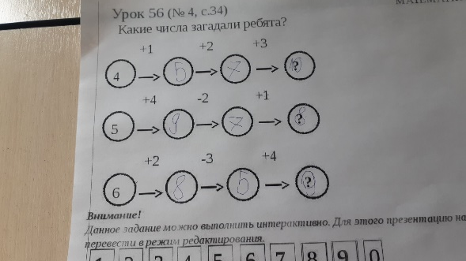
Родители скидывают учителю – дефектологу, какие задания уже выполнили с детьми.

Slide 13
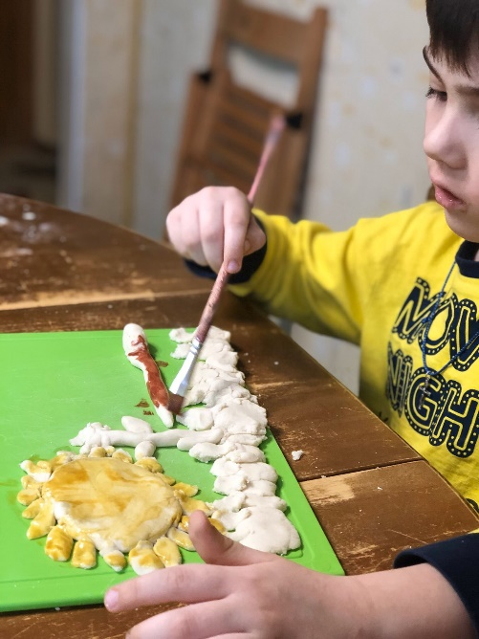
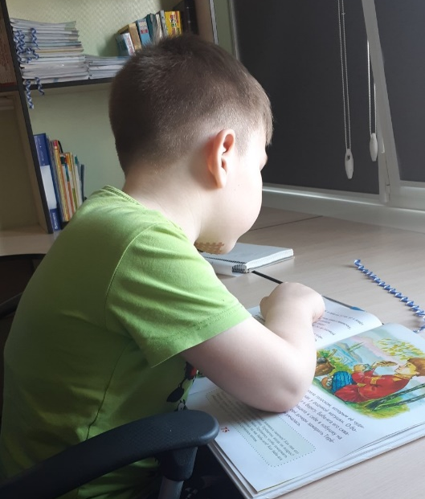
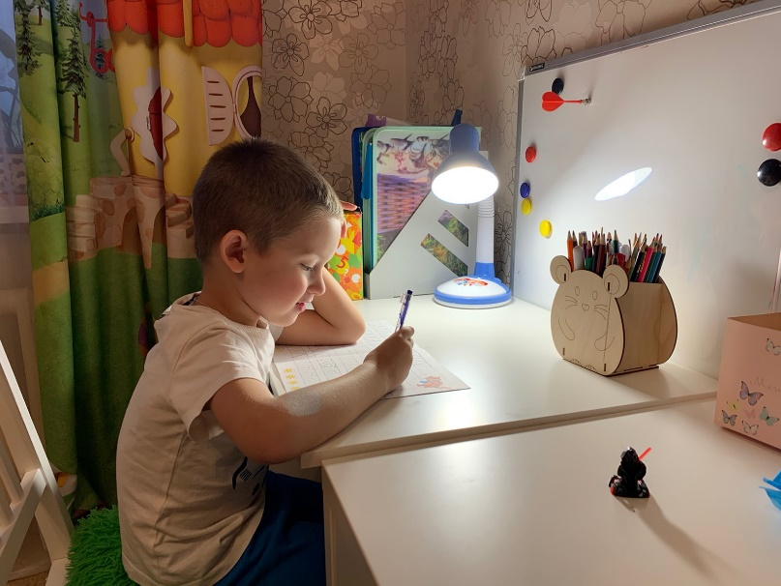
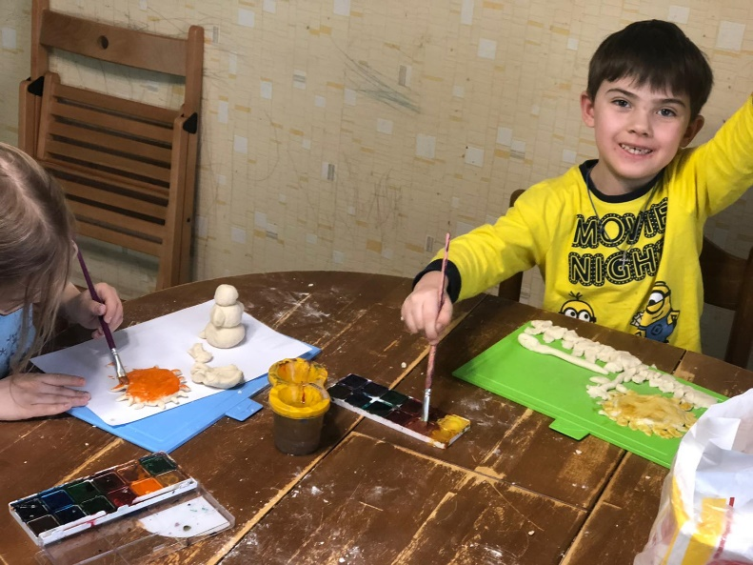
Родители скидывают учителю – дефектологу, какие задания уже выполнили с детьми.

Slide 14
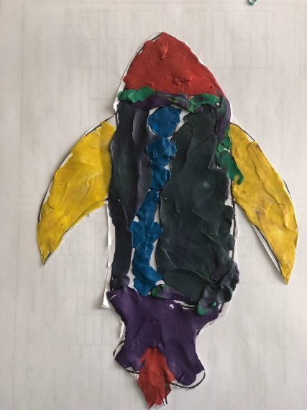
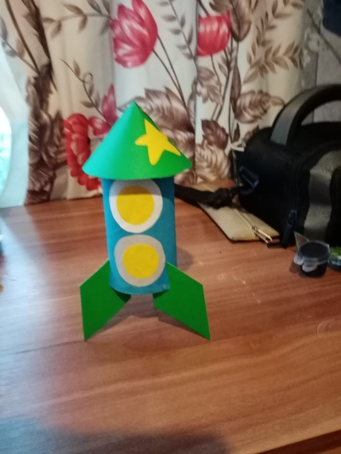
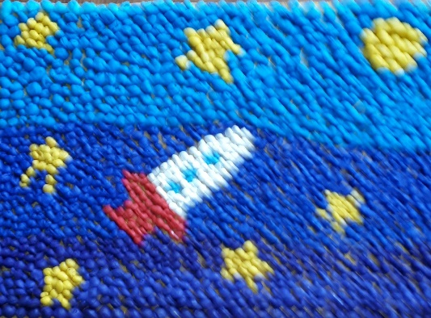
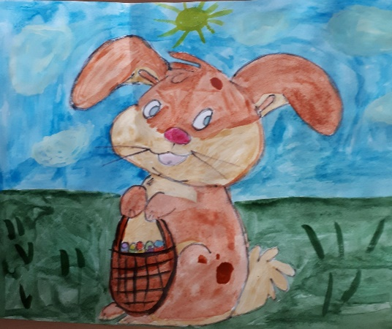
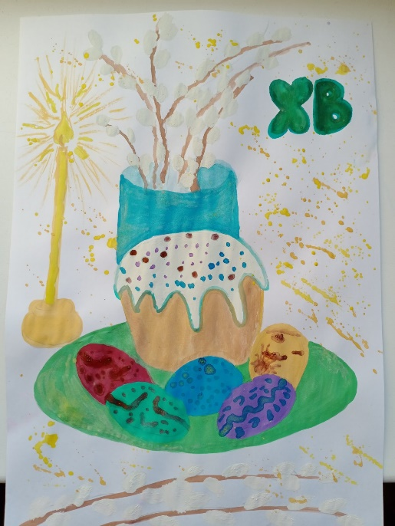
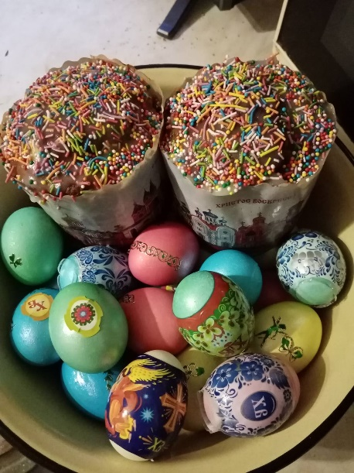
Воспитатели группы дистанционно организуют с детьми конкурсы поделок и рисунка
День Космонавтики
Пасха

Slide 15
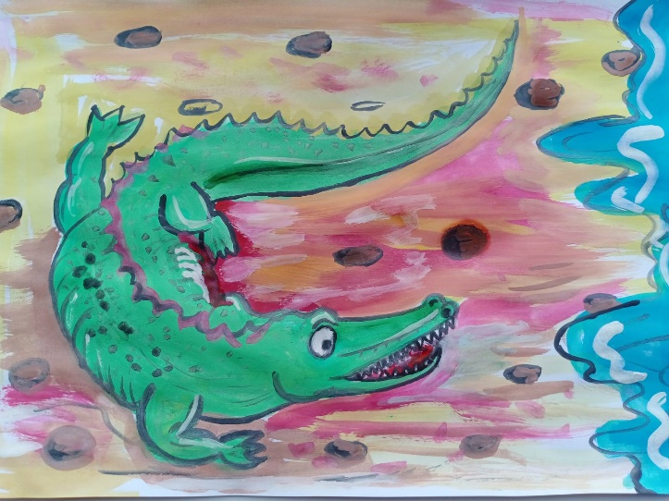
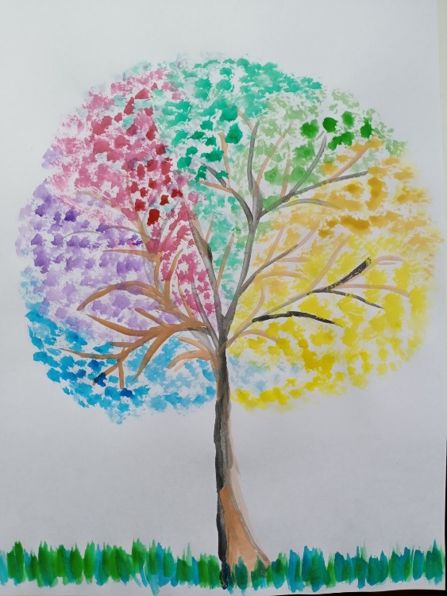
Родители самостоятельно подбирают задания для своих деток
[ 22 апреля 2020 г. 17:30 ] Анна Кучкина: https://youtu.be/M9PUO_-SFzs
[ 22 апреля 2020 г. 17:29 ] Анна Кучкина: https://youtu.be/AWGzK3Pewo8

Slide 16
В результате этой деятельности отмечается активизация родительского потенциала, повышение педагогической компетентности родителей, их заинтересованности в совместной работе по преодолению нарушений в развитии дошкольников и улучшение детско-родительских отношений, что подтверждают наблюдения, беседы с родителями, опросы, анкетирование. Эффективность такого плодотворного сотрудничества повлияет на качество коррекционной работы с дошкольниками.

Slide 17
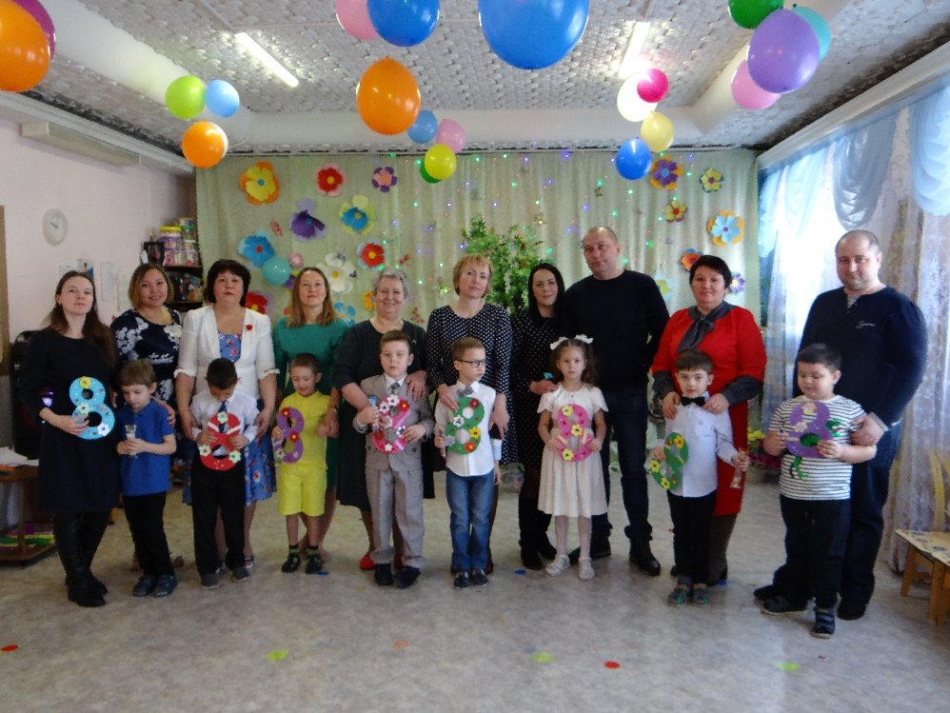
Спасибо за внимание!

